Slide 1

“UX설계 보고서
(가구 쇼핑몰 웹사이트 제작)”
10조 김지현

Slide 2
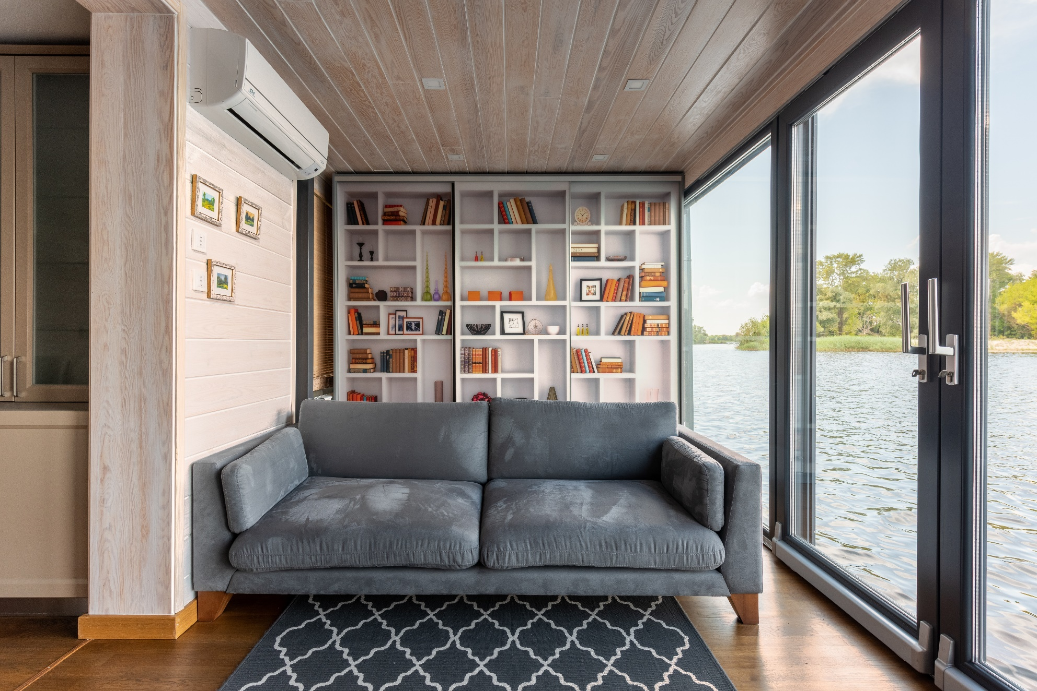
목차
01
비주얼 무드보드
02
스타일 가이드
메인 폰트
메인 컬러
주요 여백
03
최종 시안 디자인

Slide 3
“비주얼 무드보드”

Slide 4
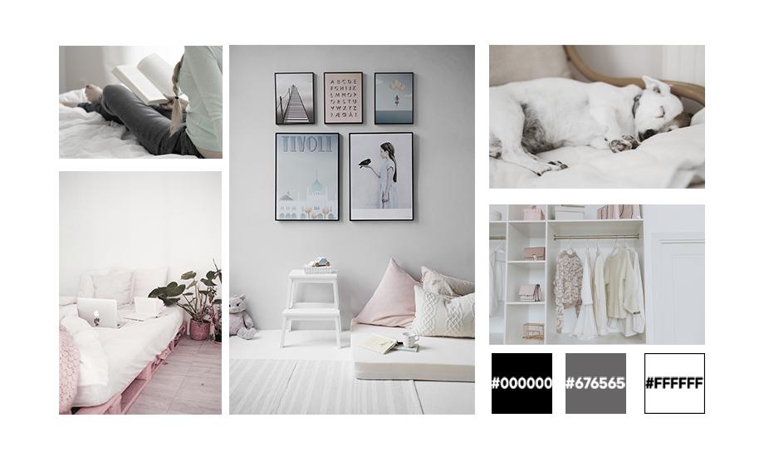
비주얼 무드보드
키워드 – Modern, Black & White, Cozy, Simple

Slide 5
“스타일 가이드”

Slide 6
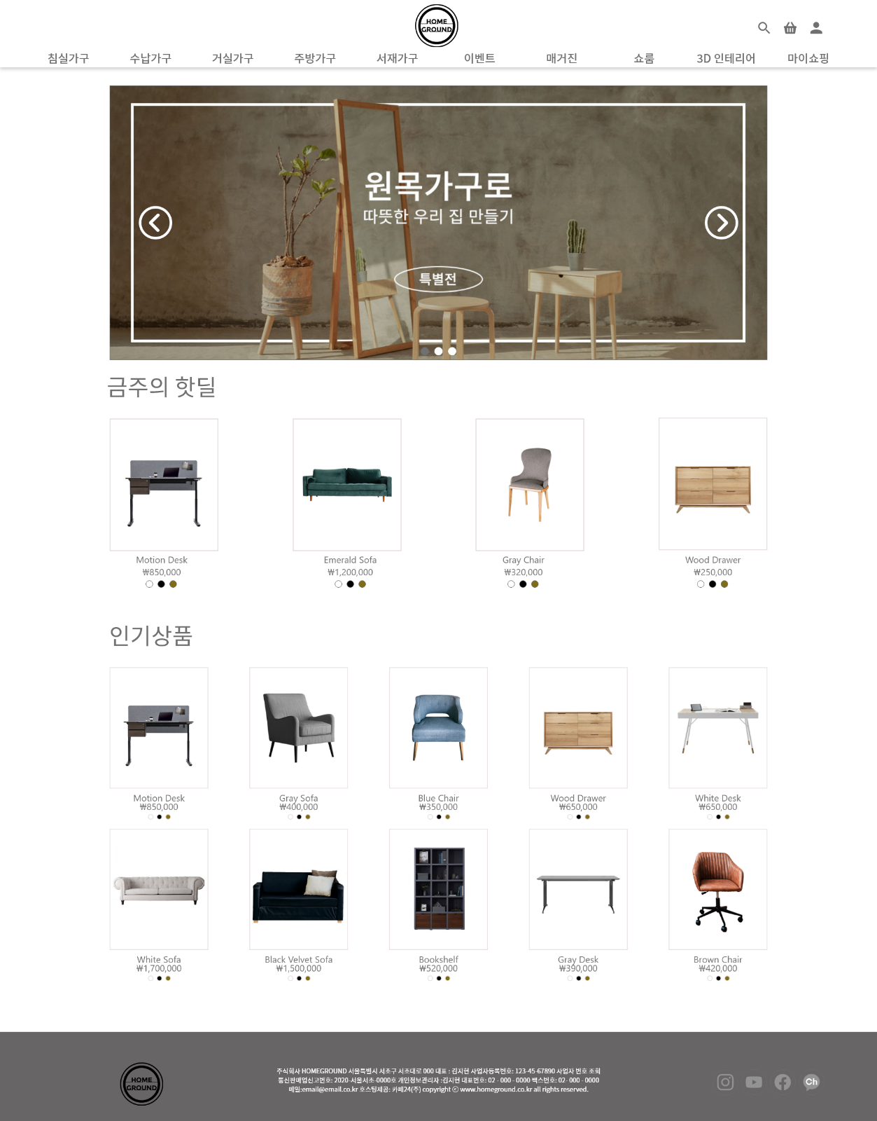
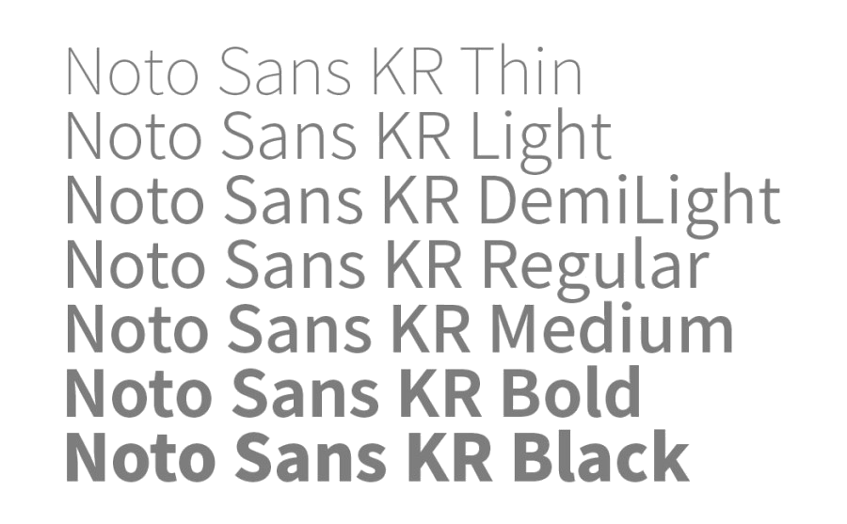
스타일 가이드
메인, 서브 페이지
메인폰트
메인컬러
주요여백
147px
1440px
#000000
#676565
#FFFFFF
200px

Slide 7
“최종 시안 디자인”

Slide 8
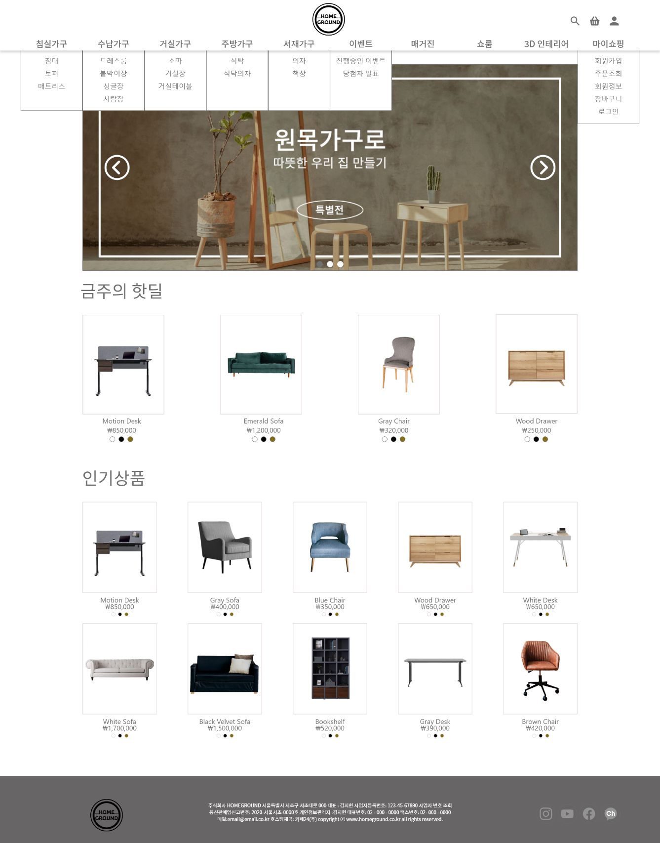

최종 시안 디자인
메인화면 디자인

Slide 9
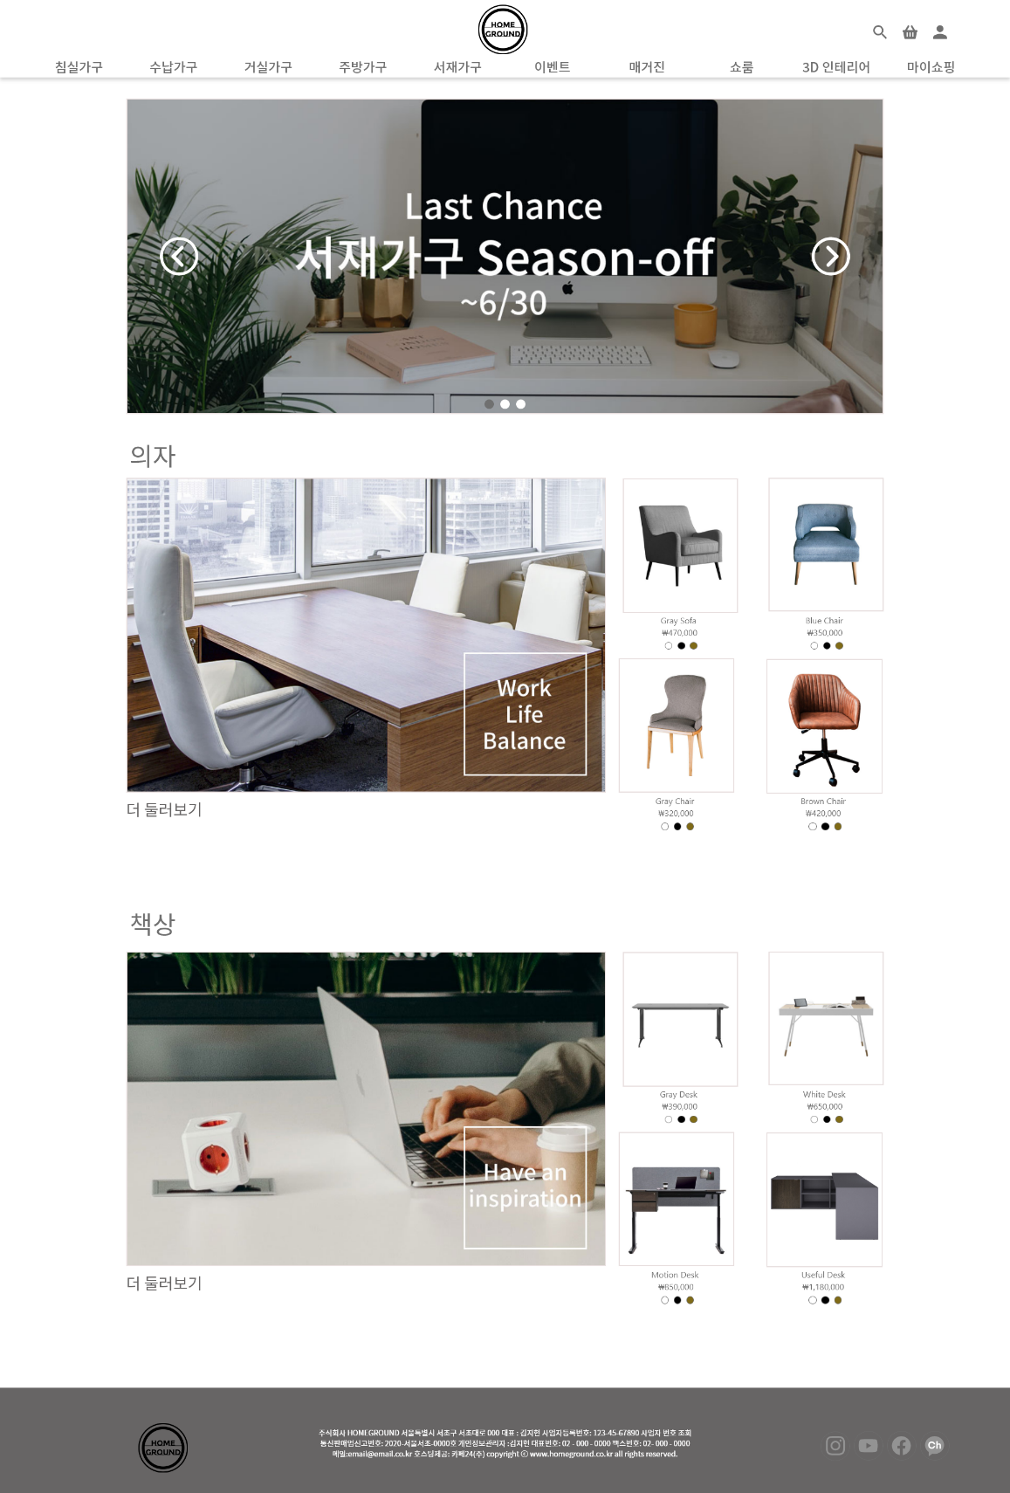
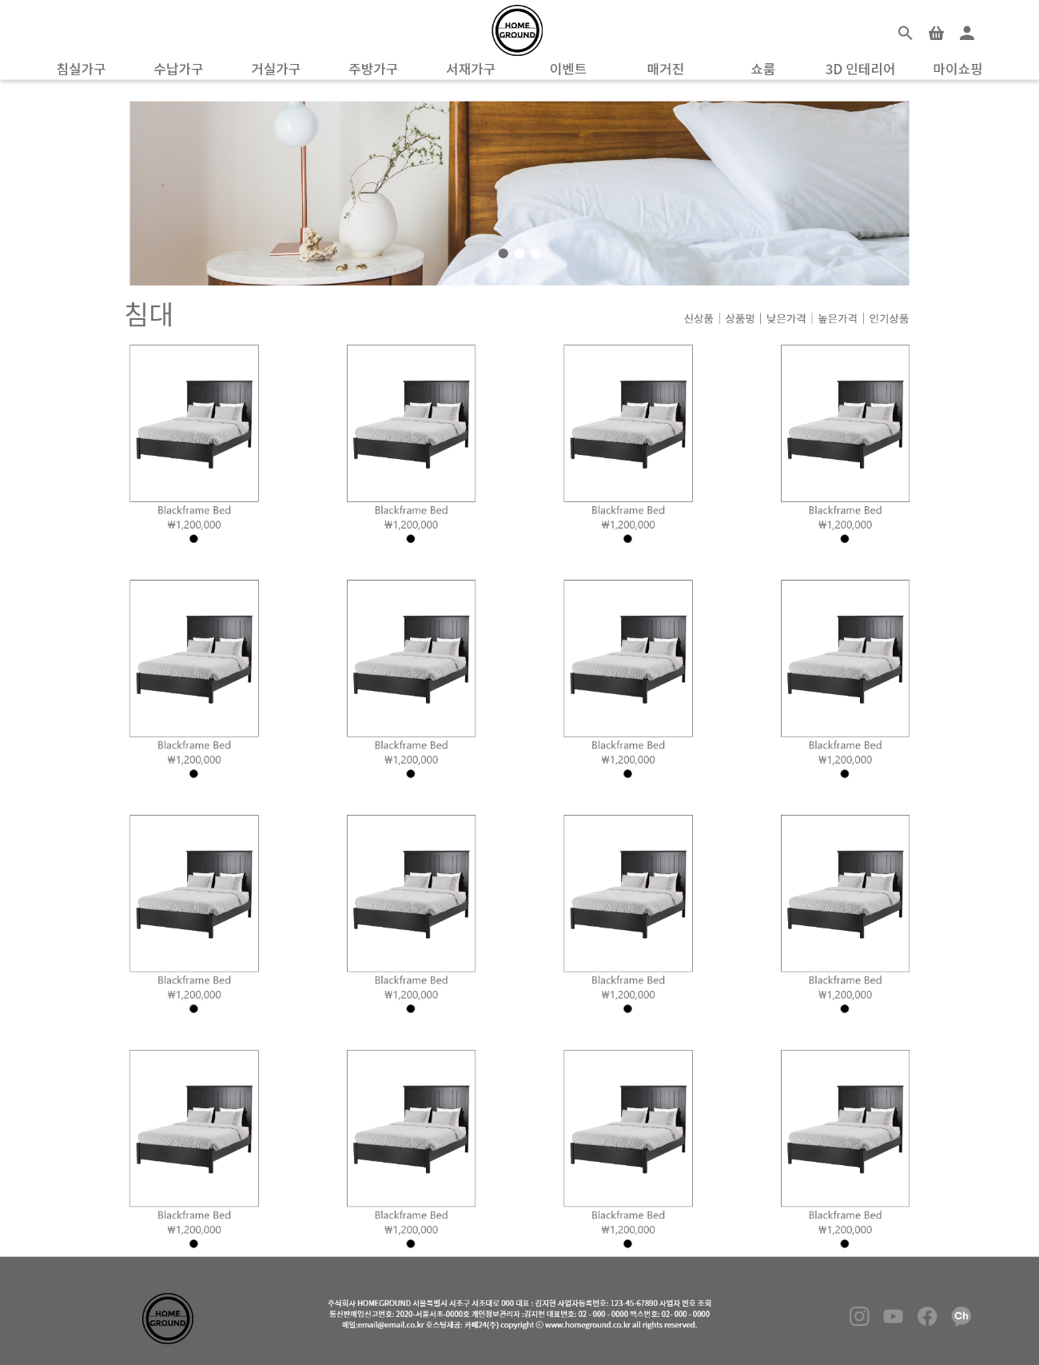
최종 시안 디자인
카테고리 전체, 세부 카테고리 디자인

Slide 10
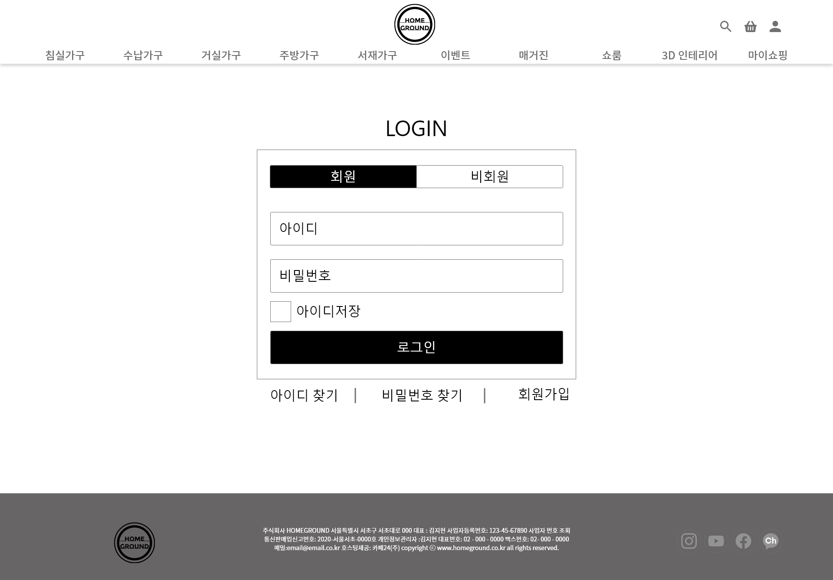
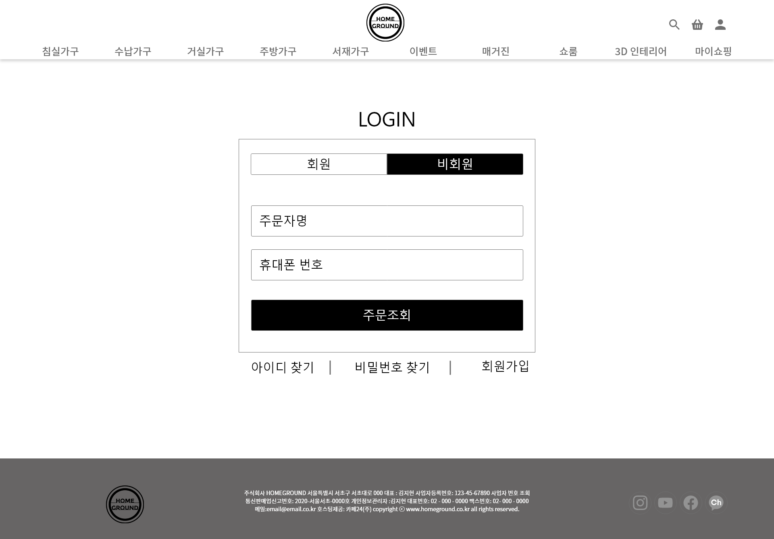
최종 시안 디자인
회원, 비회원 로그인 디자인

Slide 11
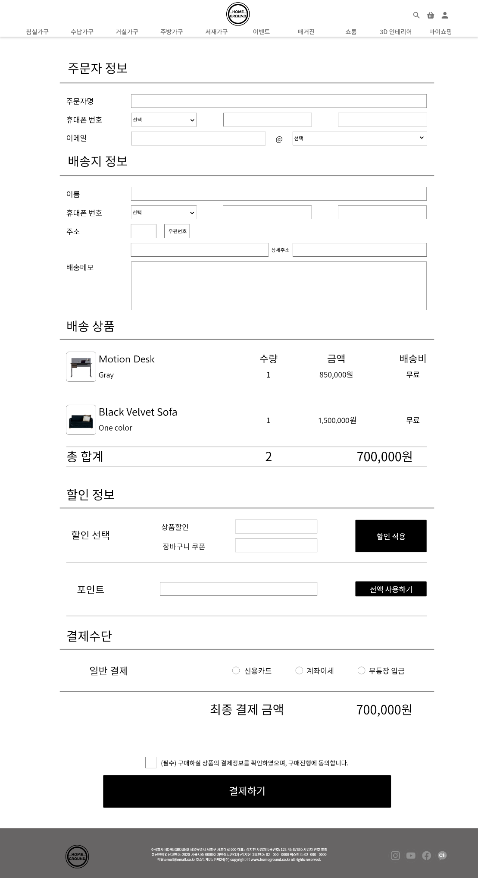
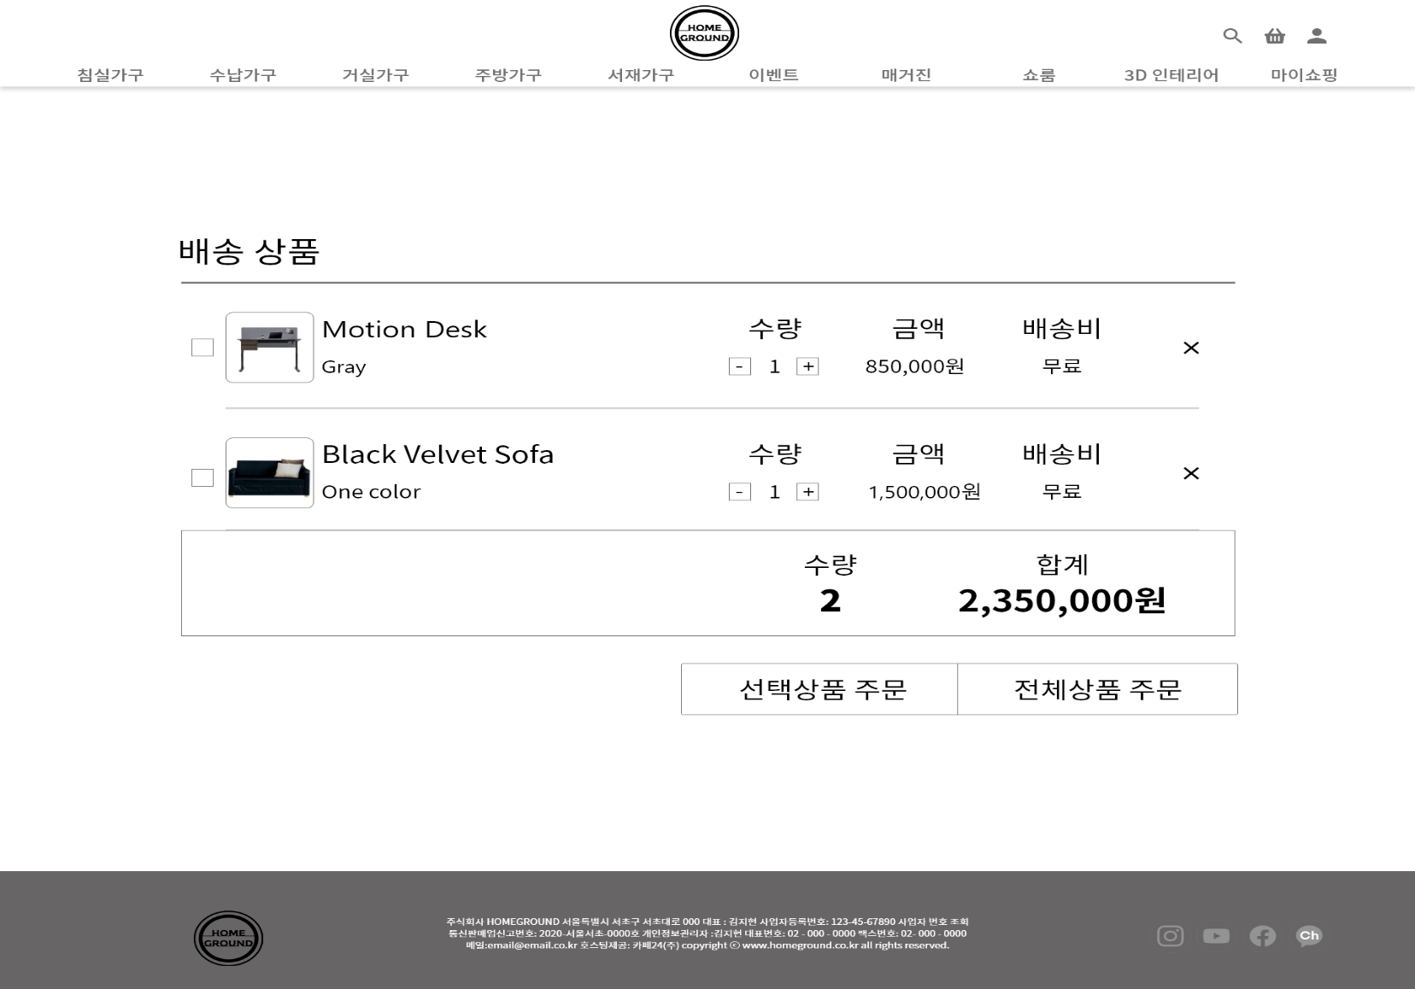
최종 시안 디자인
장바구니, 결제 디자인

Slide 12

가구쇼핑몰 데스크톱용 웹사이트 제작
감사합니다!
10조 김지현

